Slide 1
Módulo 1
Introducción a Microsoft SQL Server 2014
Notes:
20461C
1: Introduction to Microsoft SQL Server 2014

Slide 2
Descripción general del módulo
La arquitectura básica de SQL Server
Ediciones y versiones de SQL Server
Primeros pasos con SQL Server Management Studio
Notes:
20461C
1: Introduction to Microsoft SQL Server 2014

Slide 3
Lección 1: La arquitectura básica de SQL Server
Bases de datos relacionales
Acerca del curso Base de datos de muestra
Bases de datos de Client Server
Consultas
Notes:
20461C
1: Introduction to Microsoft SQL Server 2014

Slide 4
Bases de datos relacionales
Bases de datos relacionales:
Por lo general, forman parte de varias tablas
Usa combinaciones para extraer datos relacionados de múltiples objetos
Normalmente contienen objetos y datos
Notes:
20461C
1: Introduction to Microsoft SQL Server 2014

Slide 5
Acerca de la Base de datos de ejemplo
La base de datos de ejemplo usada es Northwind, puede ser descargada en el link https://northwinddatabase.codeplex.com/
Para este curso se utilizada T-SQL
Representa un negocio con productos, categoría de productos, clientes, pedidos, proveedores, empleados
Se proporcionan script de ejemplo con los laboratorios.
Notes:
20461C
1: Introduction to Microsoft SQL Server 2014

Slide 6
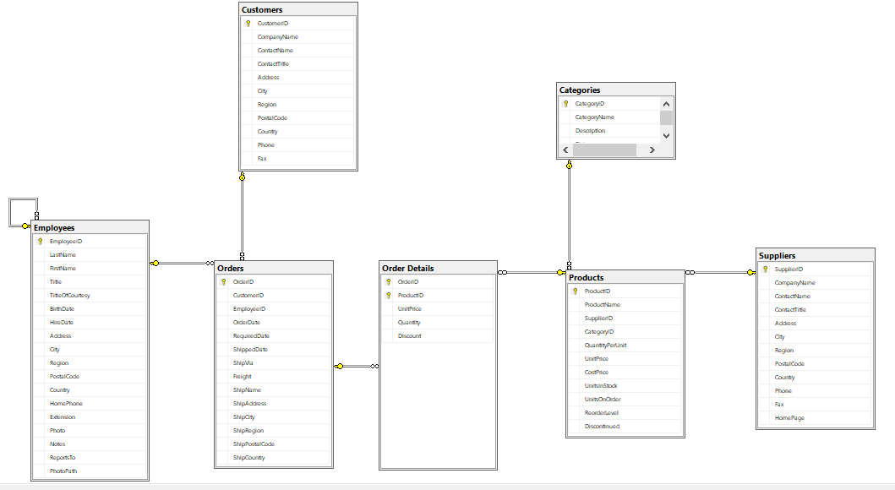
Acerca del curso Base de datos de muestra
Base de datos usada en este curso
Notes:
20461C
1: Introduction to Microsoft SQL Server 2014

Slide 7
Bases de datos de Cliente Servidor
El software del cliente está separado del motor de la base de datos
El software del cliente y el motor de la base de datos pueden estar en la misma máquina o conectados a través de una red
Con la configuración correcta, las bases de datos pueden acceder a los datos en otras bases de datos a través de la red
Notes:
20461C
1: Introduction to Microsoft SQL Server 2014

Slide 8
Consultas
Basado sobre un conjunto de instrucciones
Scripts
Batches
Notes:
20461C
1: Introduction to Microsoft SQL Server 2014

Slide 9
Lección 2: versiones y versiones de SQL Server
Versiones de SQL Server
Ediciones de SQL Server
Servidor SQL en la nube
Notes:
20461C
1: Introduction to Microsoft SQL Server 2014

Slide 10
Versiones de SQL Server
SQL Server Versions
Version | Release Year
1.0 | 1989
1.1 | 1991
4.2 | 1992
4.21 | 1994
6.0 | 1995
6.5 | 1996
7.0 | 1998
2000 | 2000
2005 | 2005
2008 | 2008
2008 R2 | 2010
2012 | 2012
2014 | 2014
Notes:
20461C
1: Introduction to Microsoft SQL Server 2014

Slide 11
Ediciones de SQL Server
SQL Server Editions
Ediciones principales | Otras ediciones
Enterprise | Parallel Data Warehouse
Standard | Web
Business Intelligence | Developer
 | Express
 | Express LocalDB
Notes:
20461C
1: Introduction to Microsoft SQL Server 2014

Slide 12
Servidor SQL en la nube
SQL Server instalado en una máquina virtual en la nube
Base de datos SQL de Microsoft Azure trabajando como servicio.
Notes:
20461C
1: Introduction to Microsoft SQL Server 2014

Slide 13
Lección 3: Primeros pasos con SQL Server Management Studio
Iniciando SSMS
Conectándose a SQL Server
Trabajando con Object Explorer
Trabajando con archivos de script y proyectos
Ejecutando Consultas
Usando libros en línea
Demostración: presentación de Microsoft SQL Server Iniciando SSMS
Notes:
20461C
1: Introduction to Microsoft SQL Server 2014

Slide 14
Iniciando SSMS
Inicie SSMS desde la pantalla de Inicio de Windows
O escriba "SSMS" en el cuadro "Buscar programas y archivos“
Es posible conectarse a una instancia o trabajar desconectado
La configuración incluye:
Fuentes y colores, numeración de líneas, ajuste de palabras
Se abren un conjunto de ventanas desde el inicio
Las ventanas útiles incluyen el editor de consultas, el Explorador de objetos y el Explorador de soluciones
Notes:
20461C
1: Introduction to Microsoft SQL Server 2014

Slide 15
Conectándose a SQL Server
Conectarse a SQL Server requiere tres elementos:
Nombre de Instancia
Utilice el formato host \ instancia, a excepción de la instancia predeterminada
Para Azure SQL Database, use el nombre fully-qualified domain name de Base de datos
A default database can be assigned to logons (except for SQL Azure)
Autenticación
Puede ser Autenticación de Windows o Autenticación de SQL Server
La base de datos SQL de Microsoft Azure solo usa Autenticación de SQL Server
La cuenta debe ser creada por un administrador de base de datos
Notes:
20461C
1: Introduction to Microsoft SQL Server 2014

Slide 16
Trabajando con Object Explorer
Object Explorer es una herramienta gráfica para administrar SQL Server y examinar objetos en instancias y niveles de bases de datos
Los menús contextuales sensibles al contexto proporcionan comandos de uso frecuente
Las definiciones de objeto se pueden crear como instrucciones T-SQL en una ventana de consulta, el portapapeles o un archivo
Se pueden iniciar nuevas ventanas de consulta haciendo clic con el botón derecho en las bases de datos en el Explorador de objetos
Cambiar el objeto seleccionado en el Explorador de objetos no cambia la conexión existente en la ventana de consulta
Notes:
20461C
1: Introduction to Microsoft SQL Server 2014

Slide 17
Trabajando con archivos de script y proyectos
Los scripts de T-SQL son archivos de texto, que generalmente reciben una extensión .sql
SSMS puede abrir, editar y ejecutar código en archivos de script directamente
SSMS también puede organizar scripts en contenedores lógicos
Los scripts se pueden asociar con proyectos de SQL Server Script (* .ssmssqlproj)
Los proyectos se pueden organizar en soluciones (* .ssmssln)
Abrir una solución en SSMS proporciona un acceso conveniente a las secuencias de comandos en los proyectos
Utilizará proyectos a lo largo de este curso y sus laboratorios
Notes:
20461C
1: Introduction to Microsoft SQL Server 2014

Slide 18
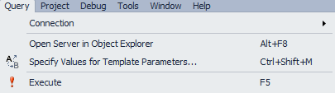
Ejecutando Consultas
Para ejecutar consultas en SSMS:
Abra un script existente o comience un nuevo documento de editor de consultas
Escriba o seleccione declaraciones T-SQL existentes
Seleccione Ejecutar desde el menú Consulta, presione F5 o haga clic en el botón Ejecutar de la barra de herramientas
Notes:
20461C
1: Introduction to Microsoft SQL Server 2014

Slide 19
Usando libros de ayuda en línea
Books Online es la documentación del producto para SQL Server
En SQL Server 2014 y 2016 no incluye los medios de instalación de Books Online del SQL Server
Configure la Ayuda para mostrar contenido de MSDN Library o descargue la Libreria de Ayuda en una computadora local
Una vez configurado, la Ayuda está disponible desde:
Editor de consultas SSMS (sensible al contexto)
Menú de ayuda SSMS
Menú de inicio de Windows
Notes:
20461C
1: Introduction to Microsoft SQL Server 2014

Slide 20
Demostración: presentación de Microsoft SQL Server 2014
En esta demostración, verás cómo:
Use SSMS para conectarse a una instancia en premisa de SQL Server
Explore bases de datos y otros objetos Trabajar con scripts T-SQL
Notes:
20461C
1: Introduction to Microsoft SQL Server 2014
(More notes on the next slide)

